Slide 1
La Formación de Formadores en Salud Publica y su Importancia para los Sistemas de Salud
I Colóquio Latino-Americano de Formação em Saúde Pública III Colóquio Brasil-Cuba de Formação em Saúde Pública
08 / 05/ 2017
Algunos puntos para el debate:
Capacidad institucional
Capacidad técnica / científica
Dr Mario Roberto Dal Poz Professor Associado dalpozm@uerj.br

Slide 2
Formación en salud: crisis y el gasto
En un artículo publicado a finales de 2010 en la revista "The Lancet", 20 investigadores sostienen que el modelo actual de formación de los profesionales de la salud (incluso salud publica), consume anualmente $ 100 mil millones de dólares al año en todo el mundo y ya no funciona.

Slide 3
Formación en salud: números
Ese estudio estimó en 467 el numero de escuelas o departamentos de salud pública en el mundo (20% del número de escuelas de medicina), 82 de las cuales en América Latina y el Caribe
Es difícil calcular exactamente el número profesores o graduados de salud pública debido a restricciones de los datos y de definición

Slide 4
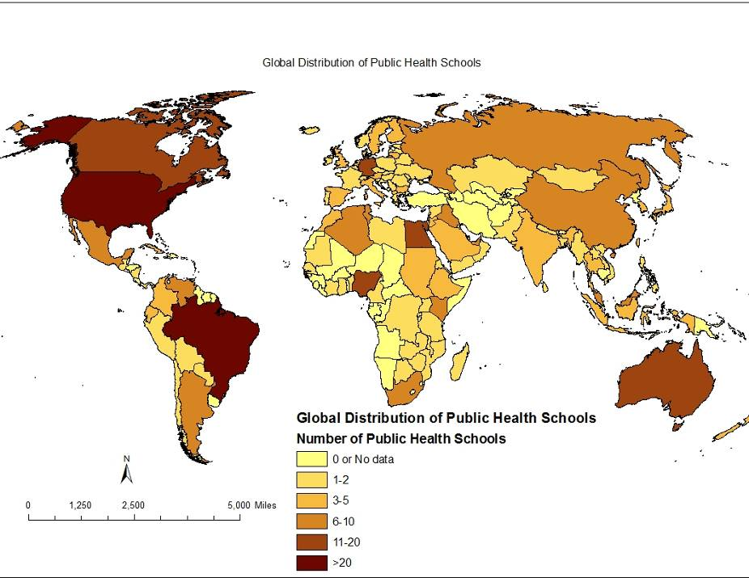
Formación en salud pública: distribución

Slide 5
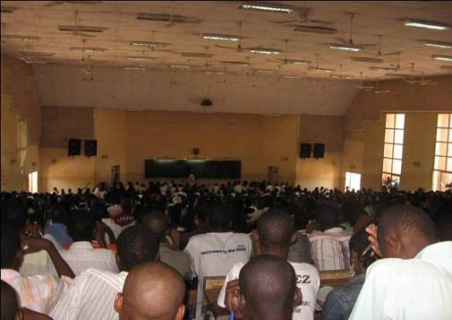
Calidad de los programas / instituciones de formación en salud
Insuficiente infraestructura y equipo
Escasez y distribución irregular de profesores
Regulación y acreditación irregulares
Métodos fragmentados y estáticos
Educación secundaria y de posgrado inadecuada
Escuelas privadas no reguladas
Fuente:

Slide 6
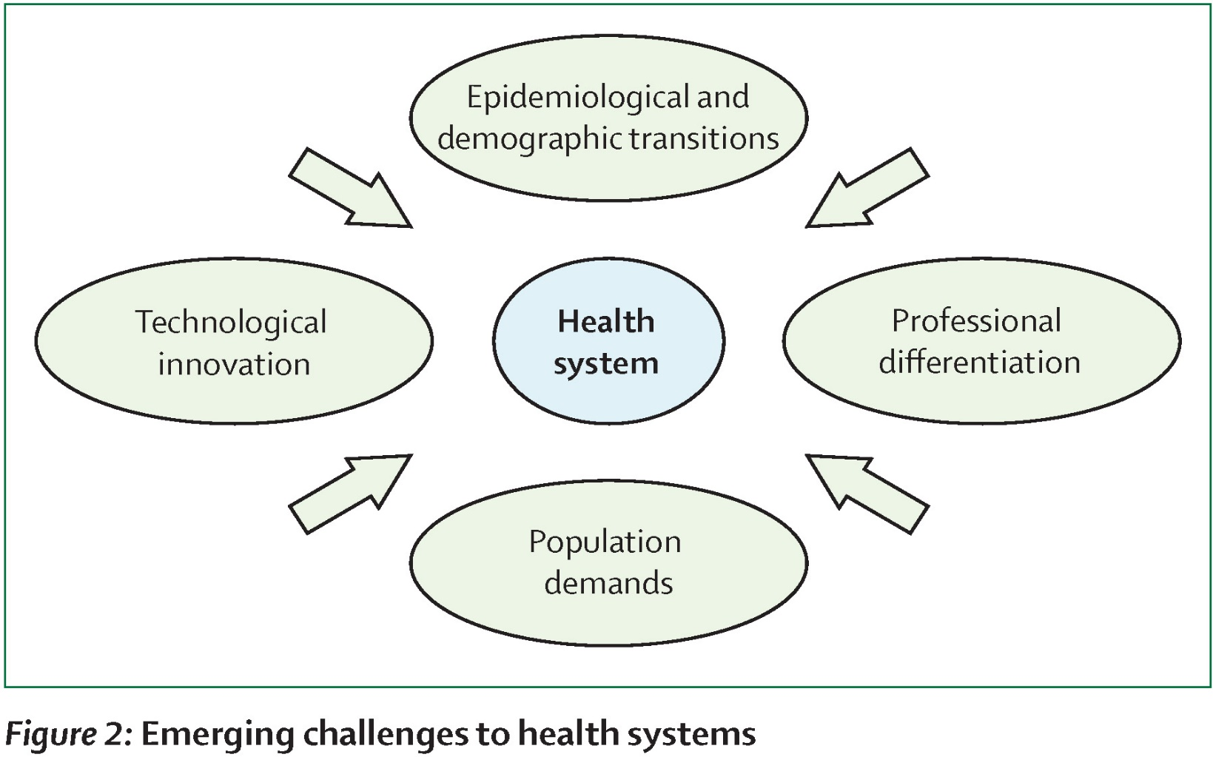
Desafíos en la formación para los sistemas de salud

Slide 7
Interacciones con los sistemas de salud - 1
Sistemas de Salud
Escuelas de Salud Publica
Necesidades de salud
Gobernación
(Regulación/
Legislación)
Formación / Educación
Investigación y desarrollo tecnológico
Financiamiento
Intervenciones
Provisión
Cooperación Técnica
Asignación de recursos
Acción directa en la comunidad

Slide 8
Interacciones con los sistemas de salud - 2
Sistemas de Salud
Escuelas de Salud Publica
Formación / Educación
Investigación y desarrollo tecnológico
Cooperación Técnica
Acción directa en la comunidad

Slide 9
Estrategia Global RHS: Fuerza laboral 2030 ...
Optimizar la fuerza de trabajo existente para la consecución de los Objetivos de Desarrollo Sostenible y la CUS (por ejemplo, educación, empleo, retención)
Anticipar los requerimientos futuros de fuerza laboral para 2030 y planificar los cambios necesarios (por ejemplo, fuerza de trabajo basada en las necesidades)
Fortalecer la capacidad individual e institucional para gestionar la política, planificación e implementación de RHS (por ejemplo, regulación y formación en salud publica)
Fortalecer los datos, la evidencia y el conocimiento para las decisiones políticas costo efectiva (por ejemplo, sistemas de información de la Fuerza Laboral Nacional)
Formación / Educación
Investigación y desarrollo tecnológico
Cooperación Técnica
Acción directa en la comunidad

Slide 10
Ejemplo: interfaz entre la pos graduación en salud colectiva y el SUS y
Influir en el desarrollo, implementación o modificación de programas RHS por una propuesta estructurada, información cualitativa y cuantitativa y retroalimentación.
Contribuir al intercambio de las mejores prácticas y programas de aprendizaje colectivo e intervenciones sobre los RHS
Ejercicio académico y técnico, para reunir la evidencia científica como instrumento para cambios o mejoría de los programas y políticas de RHS

Slide 11
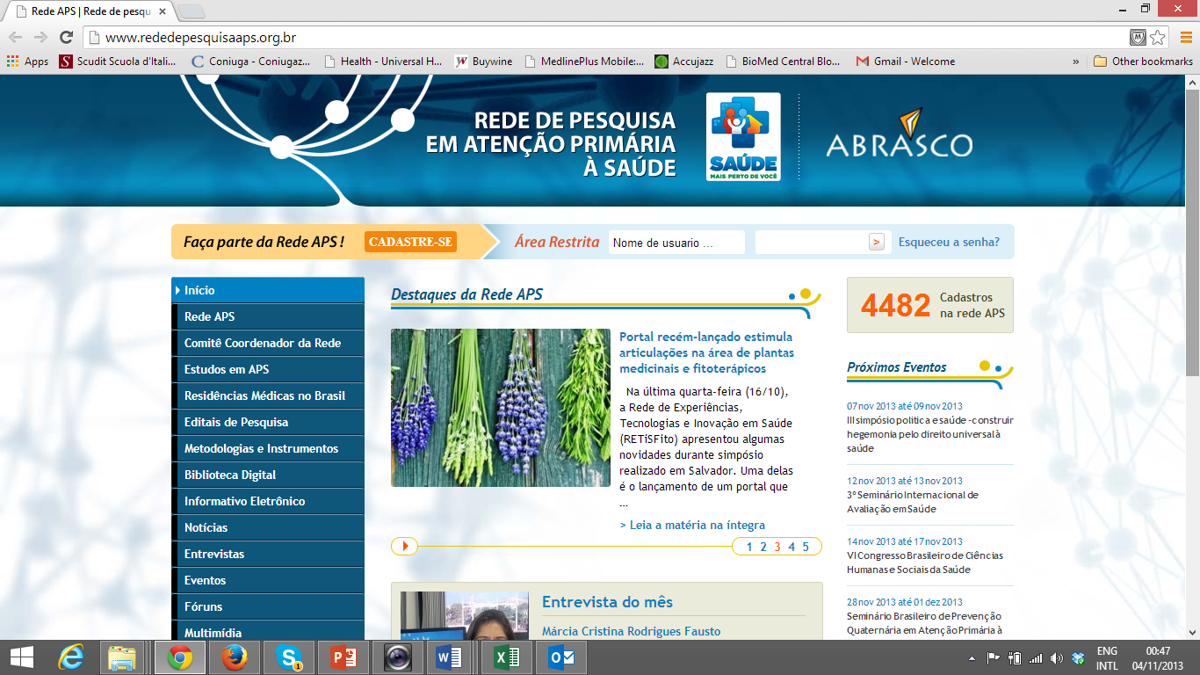
Ejemplo: red de investigaciones en APS

